Slide 1
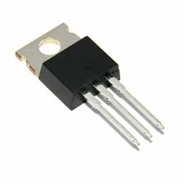
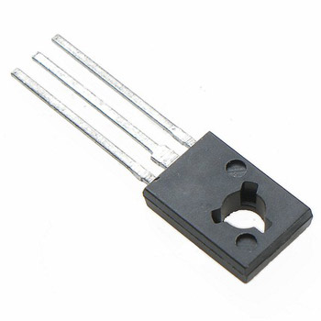
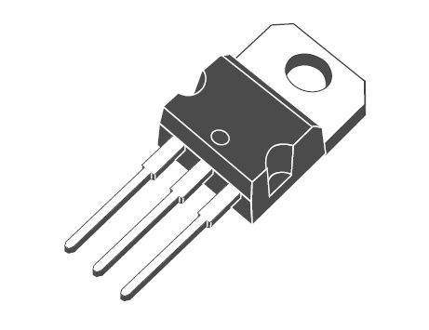
Биполярные транзисторы

Slide 2
Введение
Биполярный точечный транзистор был изобретен в 1947 году, в течение последующих лет он зарекомендовал себя как основной элемент для изготовления интегральных микросхем, использующих транзисторно-транзисторную, резисторно-транзисторную и диодно-транзисторную логику. Первые транзисторы были изготовлены на основе германия. В настоящее время их изготавливают в основном из кремния и арсенида галлия. Последние транзисторы используются в схемах высокочастотных усилителей.

Slide 3
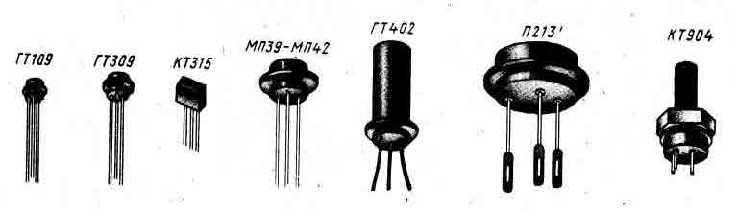
Транзистор
Транзистор –полупроводниковый прибор с двумя электронно-дырочными переходами, предназначенный для усиления и генерирования электрических сигналов.

Slide 4
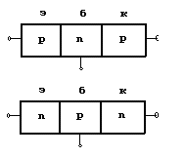
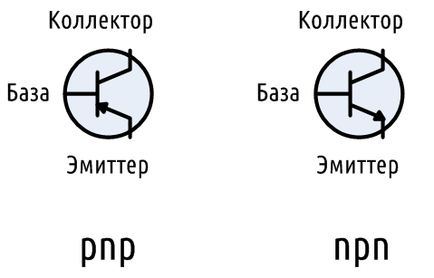
Биполярный транзистор
Биполярный транзистор состоит из трёх различным образом легированных полупроводниковых зон:
эмиттера E (Э),
базы B (Б)
и коллектора C (К).
В зависимости от типа проводимости этих зон различают
NPN (эмиттер − n-полупроводник, база − p-полупроводник, коллектор − n-полупроводник)
и PNP транзисторы.

Slide 5
Режимы работы транзистора.
Каждый из переходов транзистора можно включить либо в прямом, либо в обратном направлении. В зависимости от этого различают три режима работы транзистора:
1) Режим отсечки – оба p-n перехода закрыты , при этом через транзистор обычно идет сравнительно небольшой ток.
2) Режим насыщения – оба p-n перехода открыты.
3) Активный режим - один из p-n переходов открыт, а другой закрыт.
В режиме отсечки и режиме насыщения управление транзистором невозможно. В активном режиме такое управление осуществляется наиболее эффективно, причем транзистор может выполнять функции активного элемента электрической схемы.

Slide 6
Основные физические процессы в биполярных транзисторах
В рабочем режиме биполярного транзистора протекают следующие физические процессы:
инжекция из эмиттера в базу;
диффузия через базу;
рекомбинация в базе;
экстракция из базы в коллектор.

Slide 7
Основные физические процессы в биполярных транзисторах
Процесс переноса инжектированных носителей через базу - диффузионный. В процессе диффузии через базу инжектированные неосновные носители рекомбинируют с основными носителями в базе. Для восполнения прорекомбинированных основных носителей в базе через внешний контакт должны подойти такое же количество носителей. Таким образом, ток базы - это рекомбинационный ток.
Продиффундировавшие через базу без рекомбинации носители попадают в электрическое поле обратно смещенного коллекторного p-n перехода и экстрагируются из базы в коллектор. Таким образом, в БТ реализуются четыре физических процесса

Slide 8
Устройство и принцип действия
Биполярный транзистор состоит из трех различным образом легированных полупроводниковых зон: эмиттера E, базы B и коллектора C.
В зависимости от типа проводимости этих зон различают NPN (эмиттер − n-полупроводник, база − p-полупроводник, коллектор − n-полупроводник) и PNP транзисторы.
К каждой из зон подведены проводящие контакты. База расположена между эмиттером и коллектором и изготовлена из слаболегированного полупроводника, обладающего большим сопротивлением.
Общая площадь контакта база-эмиттер значительно меньше площади контакта коллектор-база, поэтому биполярный транзистор общего вида является несимметричным устройством (невозможно путем изменения полярности подключения поменять местами эмиттер и коллектор и получить в результате абсолютно аналогичный исходному биполярный транзистор).

Slide 9
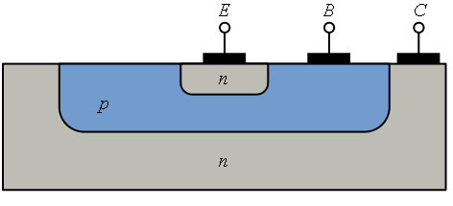
Упрощенная схема поперечного разреза биполярного NPN транзистора

Slide 10
Схемы включения биполярного транзистора.
а) с общей базой (входные параметры – ток эмиттера и напряжение на коллекторе, выходные – ток коллектора и напряжение на эмиттере);
б) с общим эмиттером (входные параметры – ток базы и напряжение на эмиттере, выходные – ток коллектора и напряжение на эмиттере).

Slide 11
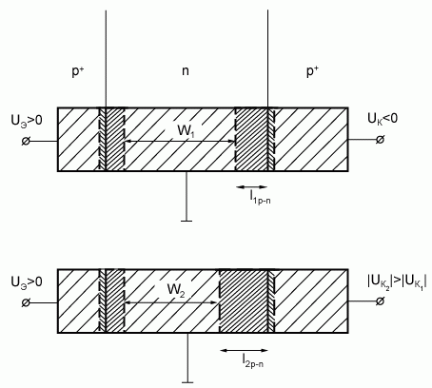
Эффект Эрли.
Изменение коэффициента передачи α биполярного транзистора вследствие модуляции ширины базы при изменении коллекторного напряжения U_{к} получило название "эффект Эрли».
Эффект Эрли – эффект
Модуляции ширины базы
биполярного транзистора

Slide 12




Дифференциальные физические параметры БТ в схеме с общей базой.
коэффициент передачи тока эмиттера:
сопротивление эмиттерного
перехода, r_{э}, определяется:
сопротивление коллекторного
перехода r_{к}, определяется:
Коэффициентом обратной связи μ_{эк}

Slide 13
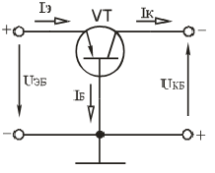
Биполярных транзисторов в схеме с общей базой
Недостатки схемы с общей базой :
Малое усиление по току, так как α < 1
Малое входное сопротивление
Два разных источника напряжения для питания.
Достоинства:
Хорошие температурные и частотные свойства.
Высокое допустимое напряжение

Slide 14
Дифференциальные физические параметры БТ в схеме с общим эмиттером.
дифференциальный коэффициент усиления по току:
Коэффициент β показывает также коэффициент приращения по току биполярного транзистора с схеме с общей базой. Величина β равна нескольким десяткам или сотням. Между коэффициентами передачи токов эмиттера β и базы α существует связь:
Для значения α = 0,96 коэффициент , если α = 0,99, то b = 100.

Slide 15
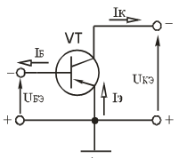
Биполярный транзистор в схеме с общим эмиттером
Достоинства:
Большой коэффициент усиления по току
Большой коэффициент усиления по напряжению
Большое усиление мощности
Можно обойтись одним источником питания
Выходное переменное напряжение инвертируется относительно входного.
Недостатки:
Худшие температурные и частотные свойства по сравнению со схемой с общей базой

Slide 16
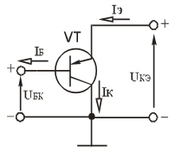
Биполярный транзистор в схеме с общим коллектором
Достоинства:
Большое входное сопротивление
Малое выходное сопротивление
Недостатки:
Коэффициент усиления по напряжению меньше 1.
Схему с таким включением называют «эмиттерным повторителем»

